Slide 1
量超/量智融合计算系统QCFlow
信息工程大学量子计算软件团队
许瑾晨 朱雨 周鑫
2026.9.28
Notes:
今天要介绍的内容，更多的是从计算机领域视角，来看量子计算怎么进入现有的计算体系。

Slide 2
目 录
量子计算“怎么算”、“怎么跑”和“怎么融”
量子 vs 经典 计算模型
现有量子算法、应用
实际问题→量子算法
1
量子算法如何设计？
量子算法→量子程序
量子程序编译、映射和调度至真机运行
2
量子程序如何到真实QPU上执行？
异构计算系统的统一编程编译、资源管理和任务调度
3
QPU如何融入高性能计算系统？
Notes:
2min
接下来整个报告，我主要围绕三个问题展开。
第一个问题：量子算法如何设计？
这一部分我们先简单看一下量子计算和经典计算在计算模型上的区别、现有的一些量子算法，然后通过一个量子算法的例子，看一个实际问题是对应到量子算法求解的。
第二个问题是量子程序如何在真实 QPU 上执行？
我们还是以同样的例子来看，算法怎么写成量子程序，怎么经过编译、映射、路由、指令转换，以及运行时和控制系统，最终提交到真机上去运行。
第三个问题：QPU 如何融入高性能计算系统？
当一个应用同时包含 CPU、GPU 和 QPU 计算以后，我们面对的就不再只是单独的量子编译问题或者经典编译问题，而是一个完整的异构计算系统问题，包括统一编译、资源管理、任务调度和协同执行。这个时候我们需要做什么工作。
总的来说，大家可以理解成我们要一起来看，量子计算“怎么算”、“怎么跑”和“怎么融”的问题。今天时间关系可能不会那么深入、全面地来探讨，

Slide 3
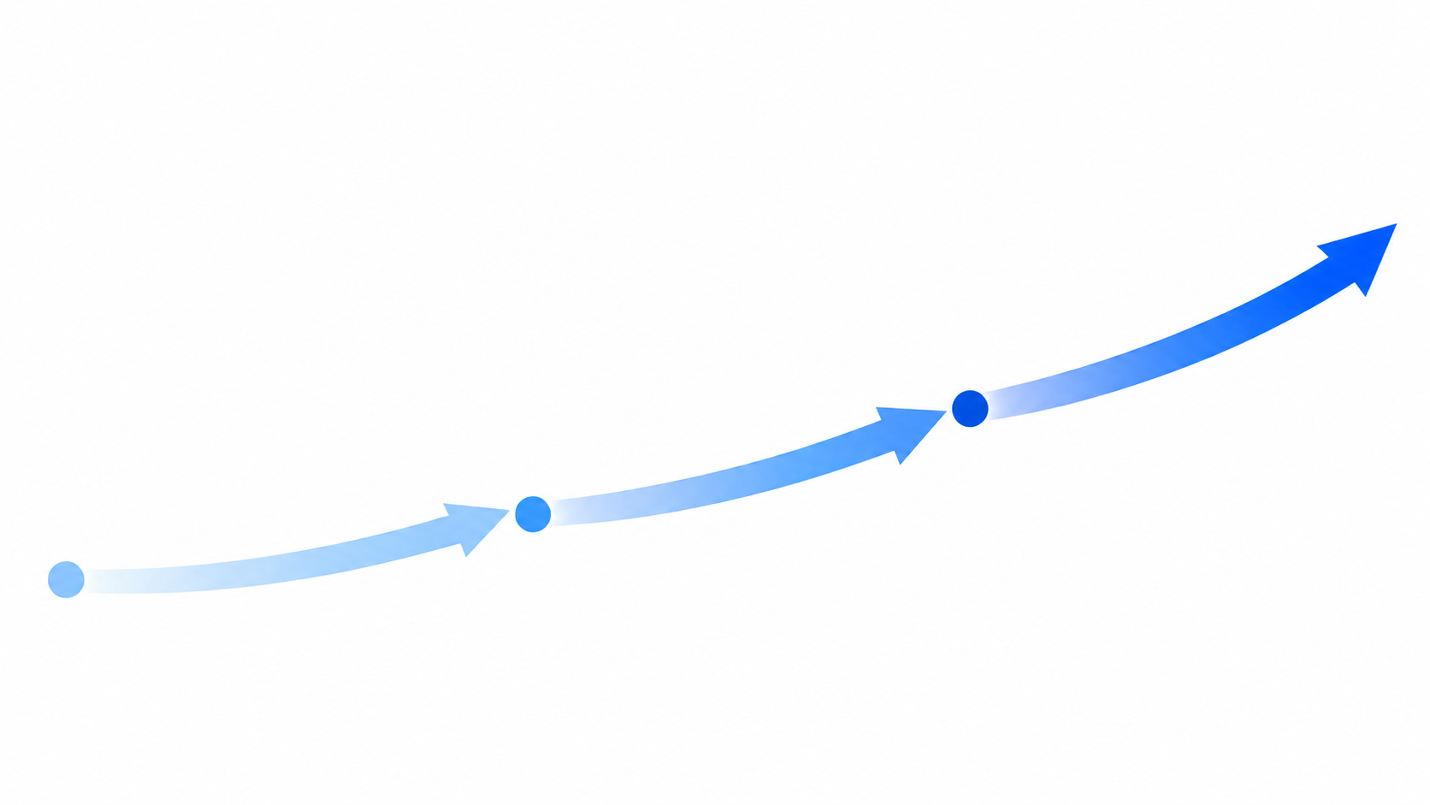
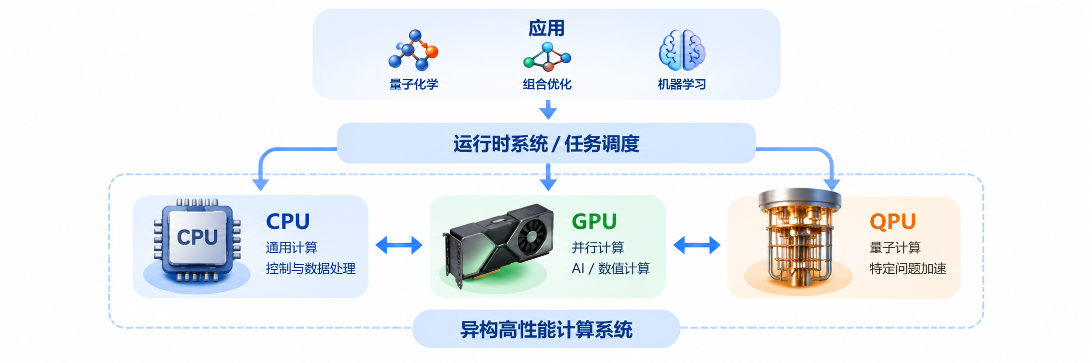
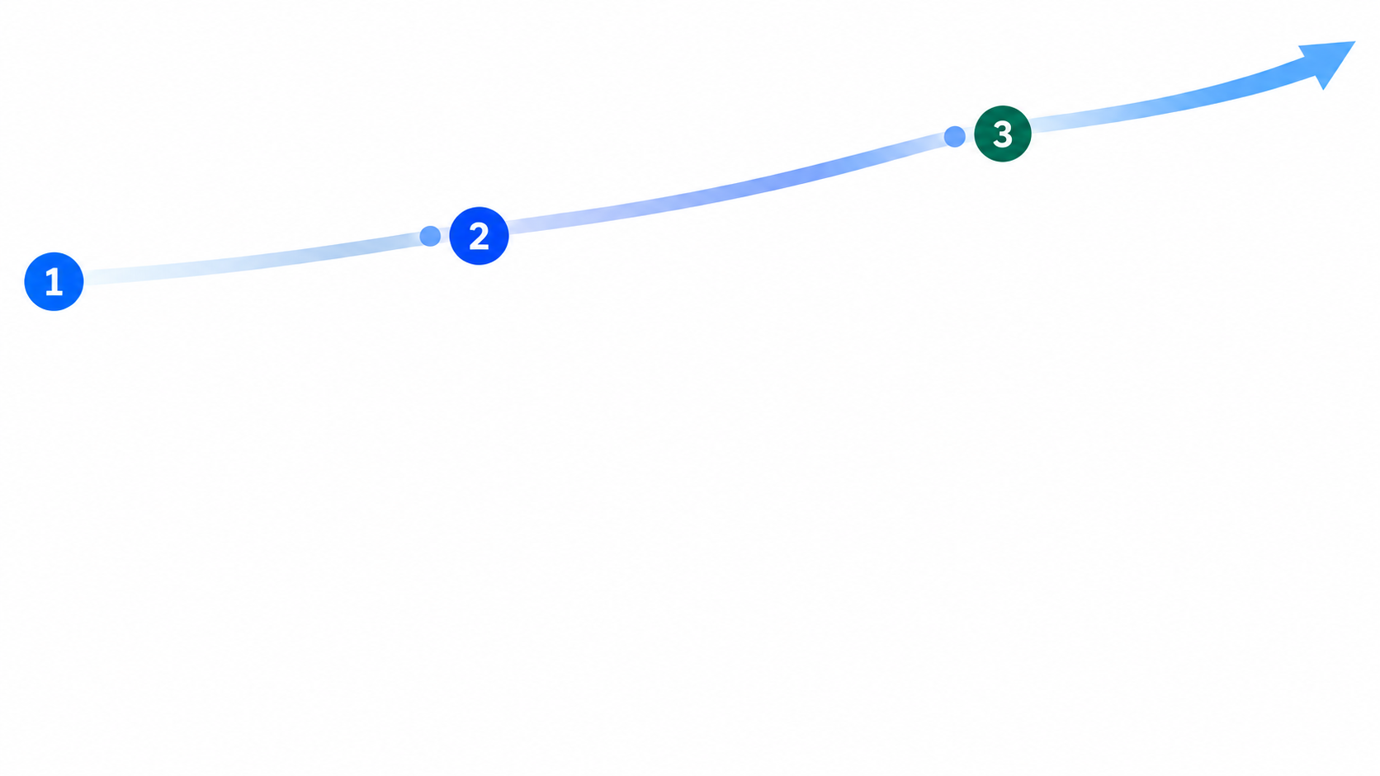
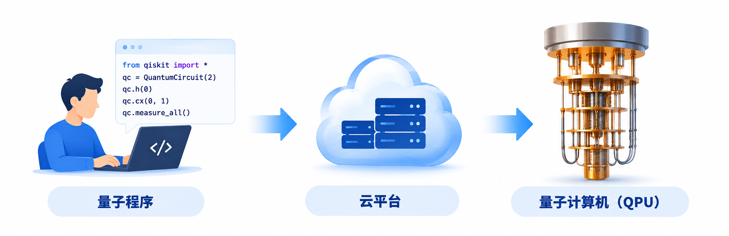
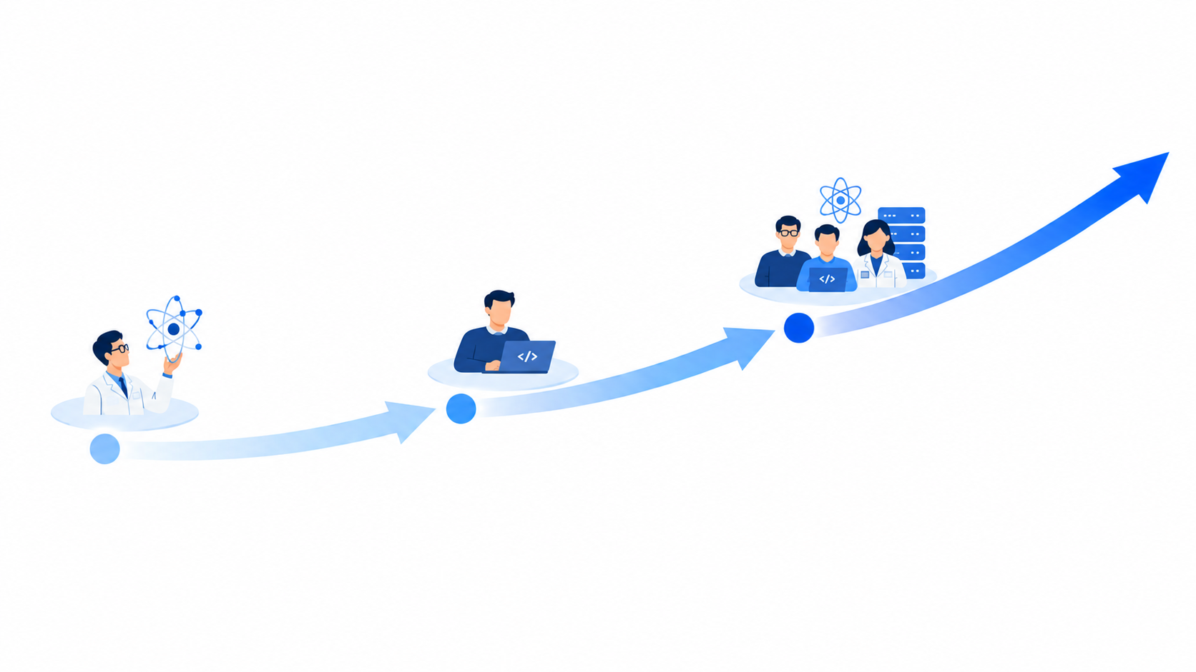
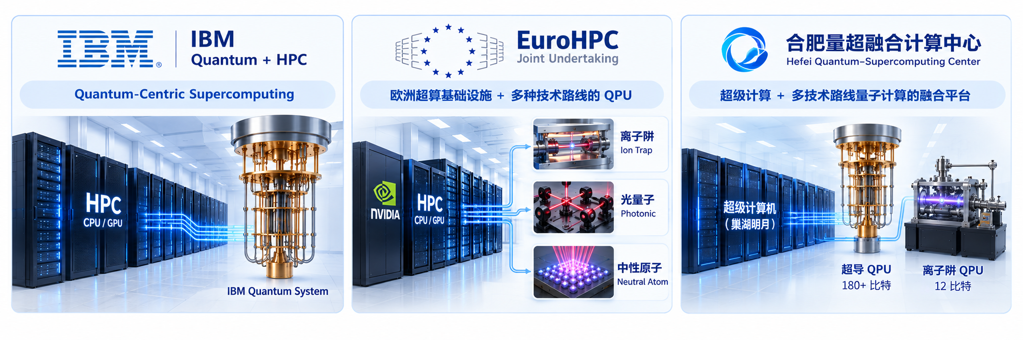
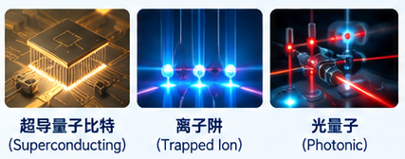
量子计算：从物理实验走向异构计算系统
量子计算
基于量子力学特性，一种利用量子态及其演化进行信息处理的计算模型，在量子系统模拟及部分特定问题上具有理论加速或潜在计算优势。
2020s ～ Future
系统融合：QPU 成为异构计算资源
计算领域视角
经典-量子混合计算
规模、质量快速增长
2016～2020s
可编程化：从实验装置到可编程、访问的量子计算机
异构高性能计算系统
1980~2016
物理实现：从理论到量子器件
如何构建和操控量子比特？
如何实现高保真的量子门？
程序如何表示？ 如何编译、映射和调度？
量子化学、组合优化、机器学习等应用能否验证？
怎么把 QPU 作为一种计算资源，真正融入现有的计算体系?
Notes:
5min
首先，我想从计算机系统的视角，简单回顾一下量子计算的发展。整体来看，我觉得可以把它概括成三个阶段。
第一个阶段，是量子计算的物理实现阶段。这个阶段主要是物理学领域的专家在研究：量子比特到底怎么实现？怎么操控？怎么实现高保真的量子门？围绕这些问题，也逐渐形成了超导、离子阱、光量子等不同的硬件技术路线。所以这个阶段最核心的问题，可以简单概括成一句话：怎么把 QPU“造出来”。
到了 2016 年前后，一个很重要的变化开始出现。以 IBM Quantum Experience 为代表，真实的量子计算机开始通过云平台向用户开放。这意味着，我们不一定需要自己搭建量子实验装置，也可以写一段量子程序，通过云平台提交到真实的 QPU 上执行。也就是说，量子计算开始从实验室里的物理装置，逐渐变成一台可编程、可远程访问、可以真正运行程序的计算机。而这个变化也带来了参与人群的变化。除了物理学和量子信息领域的研究者之外，越来越多计算机科学、软件和算法领域的研究者开始进入量子计算。因为一旦 QPU 可以运行程序，很多问题马上就变成了我们非常熟悉的计算机问题：程序怎么表示？怎么编译和优化？怎么映射到具体硬件？多个任务来了以后怎么调度？
与此同时，量子化学、组合优化、机器学习等领域的研究者，也开始尝试把自己的应用放到真实量子计算机上进行验证。所以第二个阶段关注的问题，就从单纯的“怎么造”，进一步发展到了：怎么让量子程序真正“跑起来”。
而现在，我们正在进一步进入第三个阶段——系统融合。随着量子计算机规模和质量不断提升，以及软件和应用生态的发展，一个很重要的趋势是：QPU 开始被看作一种新的计算资源，尝试加入 CPU、GPU 等共同组成的异构高性能计算体系。这时候，参与进来的就不仅仅是量子计算研究者了。高性能计算、计算机体系结构、操作系统、编译、分布式系统等领域的研究者，都会开始遇到和 QPU 有关的问题。因为未来很可能不是整个应用都运行在 QPU 上，而是 CPU、GPU 负责程序控制、经典计算和数据处理，把其中适合量子计算的部分交给 QPU。于是一个应用可能需要在 CPU、GPU 和 QPU 之间协同执行，形成经典—量子混合计算。
现在这种融合也已经开始进入实际的系统探索和部署，比如 IBM 推进 Quantum-Centric Supercomputing，欧洲在探索 QPU 与超级计算基础设施的融合，国内也已经出现量子计算与超级计算融合的平台。
所以这个阶段的问题就进一步变成：
怎么让 QPU 真正“用起来”，并融入现有计算系统。
这也是今天报告最终希望讨论的问题。
但是在讨论 QPU 怎么进入 HPC 之前，我们首先得回答一个最基本的问题：
量子计算到底是怎么计算的？

Slide 4
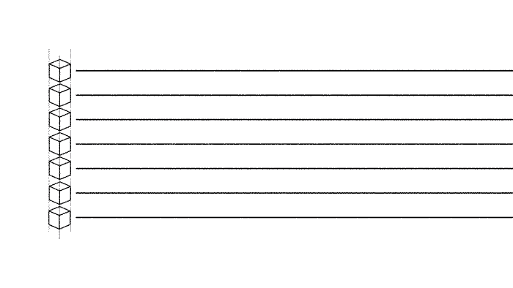
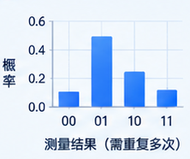
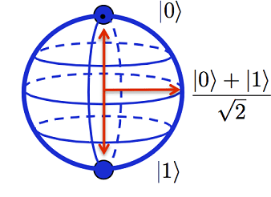
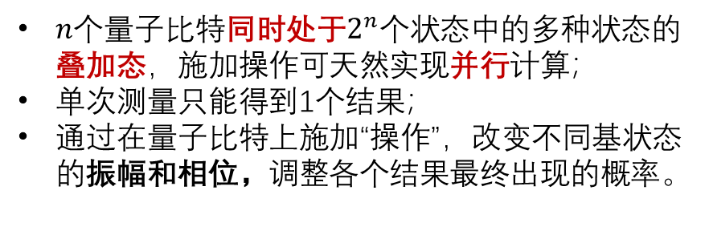


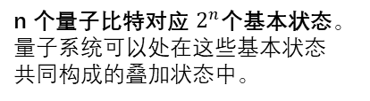
量子算法：从问题结构到量子线路
量子计算、量子算法是怎么解决问题的，所谓的量子计算的优势来源于什么？
① 信息表示
② 状态空间
③ 演化及测量
量子比特可以处在 0 和 1 的叠加状态
n 个量子比特对应 $2^{n}$个基本状态。量子系统可以处在这些基本状态共同构成的叠加状态中。
$n$个量子比特同时处于$2^{n}$个状态中的多种状态的叠加态，施加操作可天然实现并行计算；
单次测量只能得到1个结果；
通过在量子比特上施加“操作”，改变不同基状态的振幅和相位，调整各个结果最终出现的概率。
经典比特
0
1
量子比特
状态空间：$2^{n}$
$$\left|q\right\rangle =α\left|0\right\rangle +β|1⟩$$
…
量子线路运行过程示意图
量子计算具有信息表示和处理优势，重点在如何把问题对应到量子态上并设计这样的演化过程
Notes:
2min
在讲这个问题之前，我们还是来看一下量子计算、量子算法是怎么解决问题的，所谓的量子计算的优势是来源于什么。
首先，从信息表示上，经典比特只能处在确定的 0 或者 1，而量子比特可以处在 0 和 1 的叠加状态。我们可以借助球体来表示量子比特，球的两个极点分别对应 $\left.∣0\right\rangle$和 $\left.∣1\right\rangle$，而球面上的其他位置就可以表示不同的叠加状态。
当量子比特数量增加以后，能够描述的状态空间会快速扩大。比如 1 个量子比特对应 2 个基本状态，到了 n 个量子比特，就对应 $2^{n}$个基本状态。而利用叠加态，量子系统可以处在这些基本状态共同构成的叠加状态中。
有了量子状态以后，我们通过量子线路中的各种操作，去改变不同状态的振幅和相位。大家可以把这个过程简单理解成：我们在不断调整各个结果最终出现的可能性。
经过一系列量子操作以后，再对量子比特进行测量。测量一次得到的是一个确定结果，所以通常会把量子线路运行很多次，最后统计出右边这样的概率分布。
量子计算并不是一次把 $2^{n}$个答案全部读出来，而是利用叠加、相位和干涉，重新塑造结果的概率分布，让我们想要的结果更容易在测量中出现。
量子计算具有这样的处理信息的优势，而我们想要借助这种优势去解决问题，重点在于如何把问题对应到量子态上并设计这样的演化过程

Slide 5
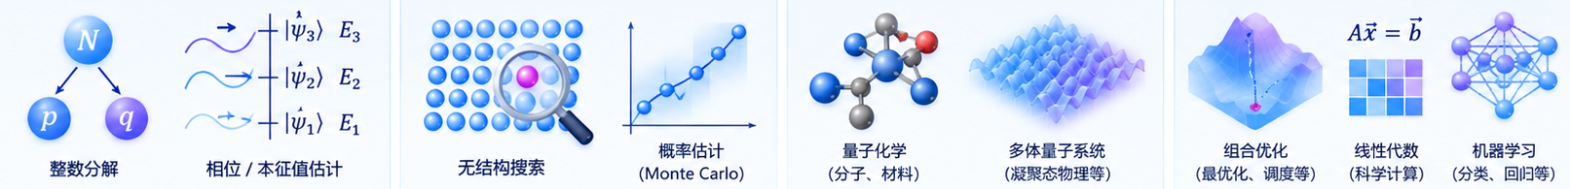
量子算法：从问题结构到量子线路
量子算法如何设计？
典型量子算法与应用
量子计算已经发展出针对不同问题结构的多类算法，但不同算法的理论加速、硬件要求和实际优势成熟度存在显著差异。
①周期/相位/代数结构 利用叠加干涉提取周期相位等全局结构 | ②搜索/概率估计 利用振幅放大提高目标状态的采样概率 | ③量子系统模拟 利用量子计算机自然模拟量子多体系统的演化 | ④优化/科学计算/AI 面向组合优化、线性代数和机器学习等问题
Shor算法
量子相位估计
Grover算法
幅度估计
哈密顿量模拟
VQE
QAOA
HHL
量子机器学习
理论复杂度优势明确
部分可以真机运行，实际计算优势仍在探索
计算机视角：不同量子算法最终都需要被表示为——量子线路（程序）
经典问题怎么映射到量子程序的输入，量子算法对应的程序怎么写，结果的输出怎么分析。
Notes:
3min
基于这个思路，围绕不同的问题结构，现在已经发展出了很多不同类型的量子算法。我们可以概括性地来看一下。
第一类是周期、相位以及代数结构相关的问题。比较典型的就是 大家知道比较多的Shor 算法和量子相位估计等。Shor 算法可以利用周期结构来解决整数分解问题。第二类，是搜索和概率估计。最典型的是 Grover 算法，利用我们刚才讲到的振幅放大，提高目标状态被测量到的概率，把搜索复杂度从n降低到根号n的级别。在这个基础上还有振幅估计，可以进一步用于概率估计以及蒙特卡洛等问题。
这两类算法已经有比较清楚的理论复杂度优势，但是受限于当前真机水平还没有在真机上验证优势。
第三类，是量子系统模拟。这其实是量子计算非常自然的一类应用，因为我们本身就是利用一个可控的量子系统，去模拟另外一个复杂的量子系统。比如在量子化学、材料以及多体物理问题中，可以使用哈密顿量模拟等。第四类是优化、科学计算以及机器学习。比如组合优化问题中的 QAOA，线性代数中的 HHL，以及 Quantum Kernel、Quantum Neural Network 等量子机器学习方法。
这两类算法是目前研究比较活跃，一部分可以在真机上去运行的算法，但是在广泛的实际问题上，能不能相比经典算法体现优势，仍然是还在探索的问题。
但是对于我们今天这个报告来说，从计算机系统的角度，更关心的是，经典问题怎么映射到量子程序的输入，量子算法对应的程序怎么写，结果的输出怎么分析。下面我们就以其中一种量子算法“QAOA”来看，量子算法到量子线路到量子程序的过程。

Slide 6
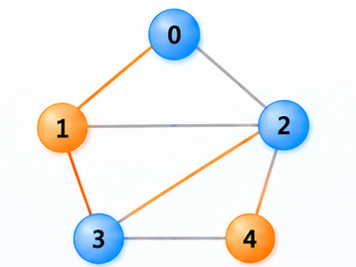
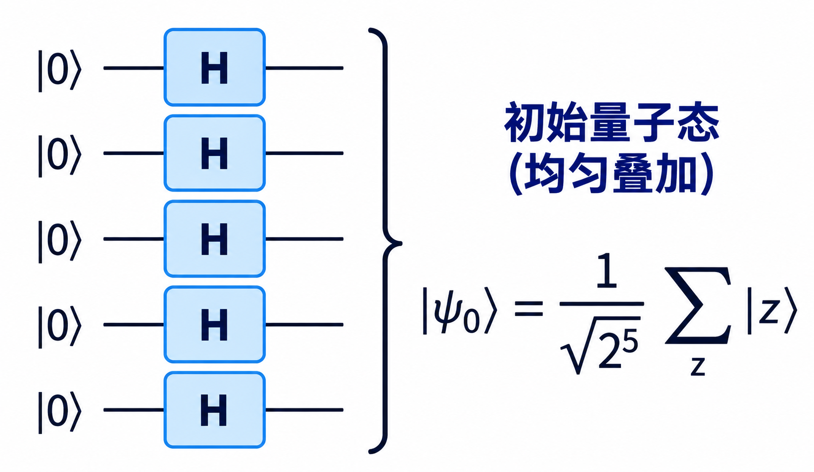
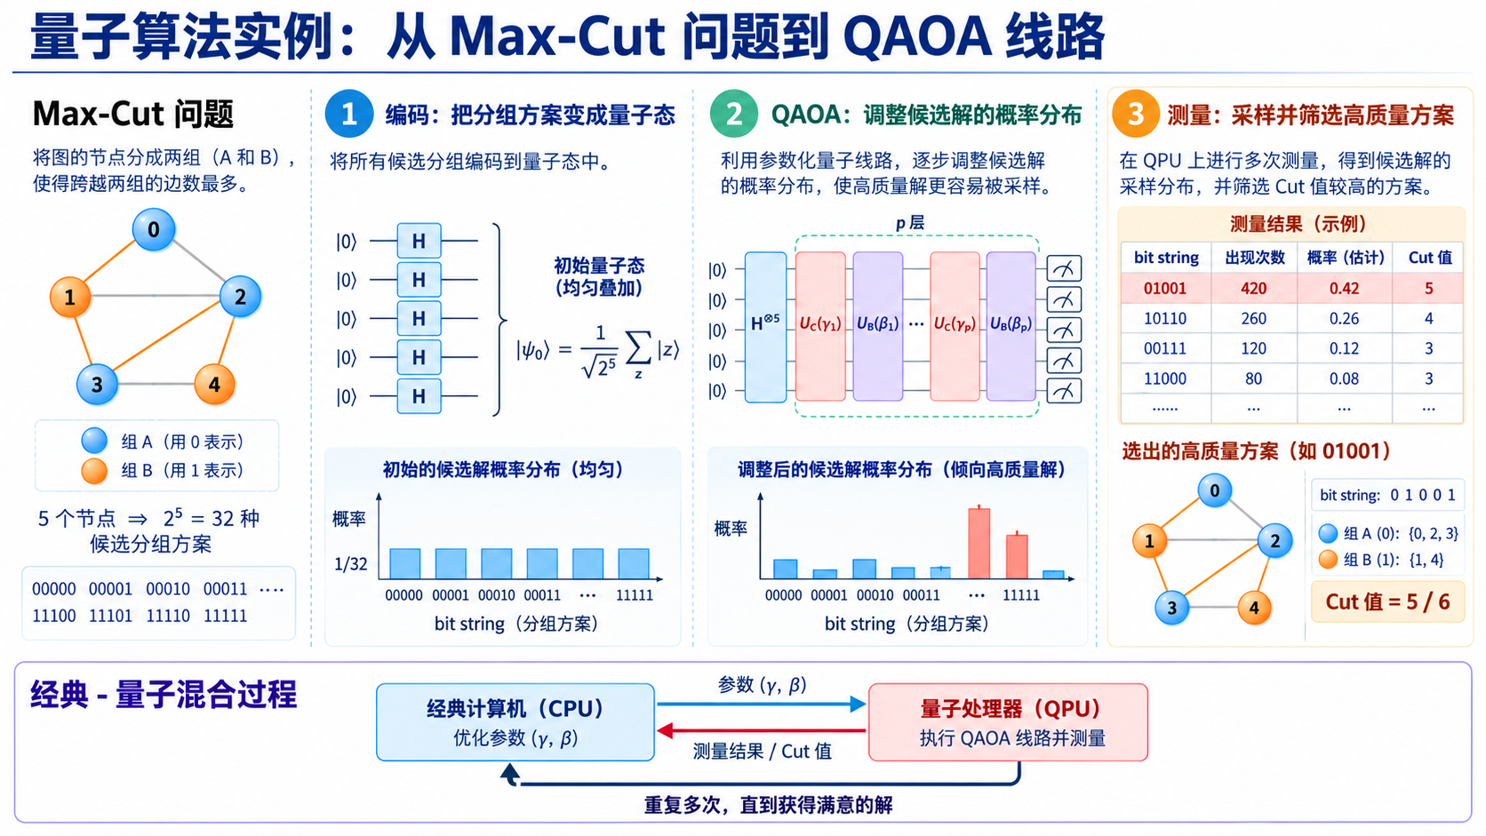


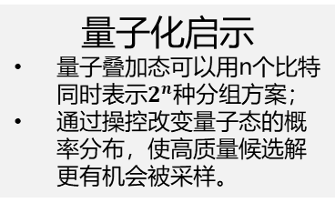

量子算法：从MaxCut问题到QAOA线路
①编码
把所有可能解通过量子叠加态表示
②操控调整候选解的概率
通过编码问题结构和解评价函数、构造演化层，使得高质量解概率更高
③测量与经典评估
在经典计算机上评估各候选解，并选取高质量解。
高概率候选解示例：01001
最大割问题：将点分成两组，并使跨组边最多
$2^{n}$种方案，NP问题
量子化启示
量子叠加态可以用n个比特同时表示$2^{n}$种分组方案；
通过操控改变量子态的概率分布，使高质量候选解更有机会被采样。
Notes:
3min
这里我们选择一个组合优化问题，也就是最大割问题。问题本身非常直观。给定一个图，我们希望把这些节点分成两组，使两组之间跨越的边尽可能多。如果每个节点0表示它在组A，1表示在组B，那么可能的方案有2的n次方种。要找到最大割结果是一个NP问题。
为什么为发展出量子算法，因为……。所以针对这个问题，很快发展出了量子算法叫做QAOA量子随机游走算法。
这个算法的思路大概是这样的：
第一步是编码。。在 QAOA 里，一般会先通过 H 门构造初始状态。在这个状态下，每个
第二步，是改变候选解的概率分布。
这个问题不详细介绍了，总的来说就是在量子线路中编码问题结构和解评价函数、构造演化层，使得高质量解概率更高。最终通过测量会得到这样的概率分布，然后我们在经典计算机上去评估各个候选解。
另外，QAOA 并不是执行一次线路就得到最优解，而是一个经典—量子迭代优化过程。QPU 根据当前参数执行量子线路并多次采样，CPU 根据测量结果评估目标函数，再利用经典优化器更新参数。如此反复迭代，直到满足停止条件，最终得到一组优化参数，并从测量结果中获得高质量候选解。
而参数的调整是通过经典计算机完成的。所以 QAOA 天然就是一个非常典型的经典—量子混合计算过程。
现在算法已经有了，下一步就是：怎么把它真正写成程序？

Slide 7
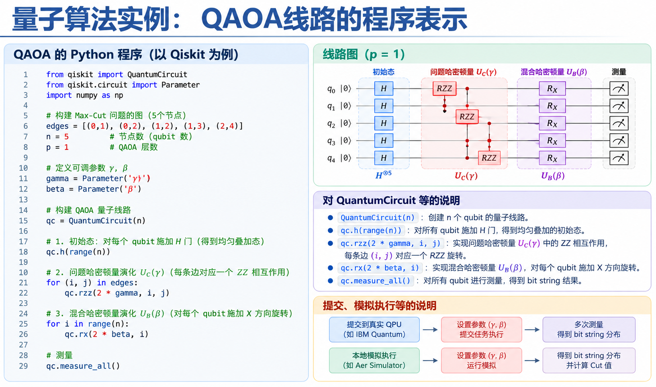
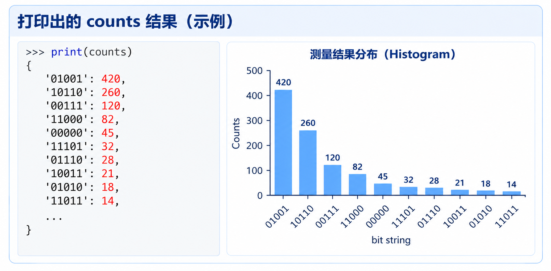
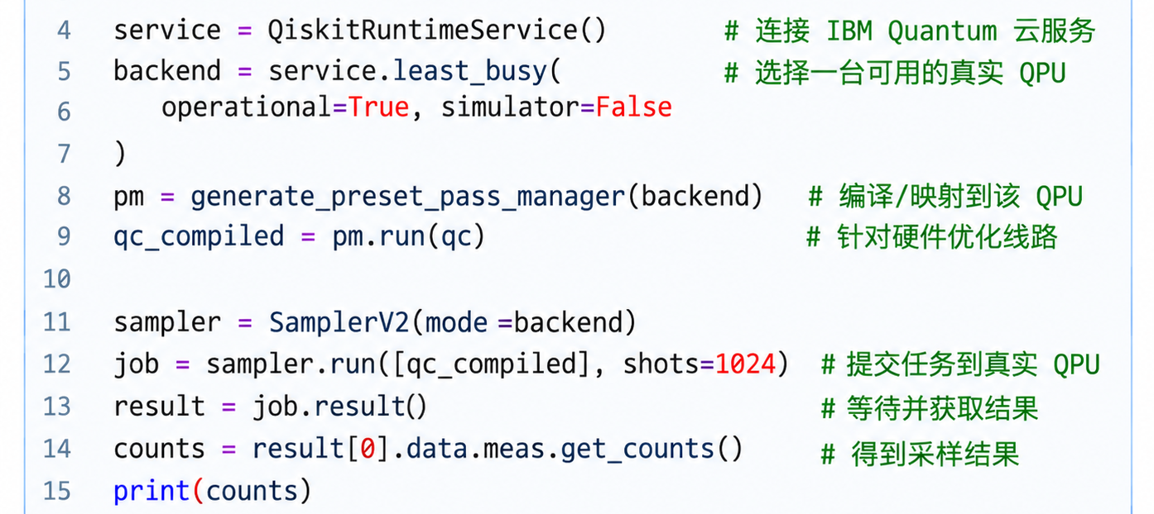
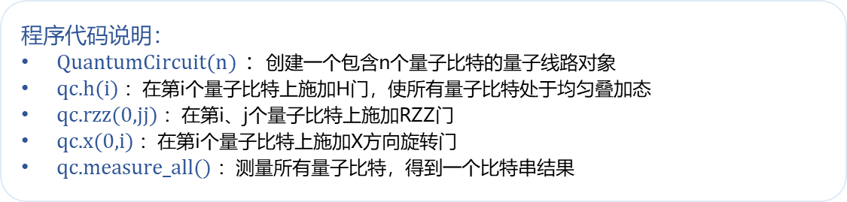
量子算法：从QAOA线路到量子程序
不同的计算模型 = 不同的编程语言？
主流量子程序开发仍基于经典编程语言（Python、C++等），在经典语言基础上，通过量子SDK引入：量子比特、量子门、量子线路、测量等新的量子计算抽象数据结构、操作。
QAOA的Python程序
Qiskit：IBM量子计算Python框架，提供了构建、编译、模拟和提交量子程序所需的工具。
程序代码说明：
$QuantumCircuit(n)$ ：创建一个包含n个量子比特的量子线路对象
qc.h(i) ：在第i个量子比特上施加H门，使所有量子比特处于均匀叠加态
qc.rzz(0,jj) ：在第i、j个量子比特上施加RZZ门
qc.x(0,i) ：在第i个量子比特上施加X方向旋转门
qc.measure_all() ：测量所有量子比特，得到一个比特串结果
提交到量子计算真机：
Notes:
2min30s
如果没有接触过量子程序，大家可能首先会有一个直觉：量子计算采用了完全不同的计算模型，那是不是也需要重新设计一套完全不同的编程语言？
实际上，目前主流的量子程序开发并没有完全脱离我们现有的经典软件体系。
大多数情况下，我们仍然使用非常熟悉的经典编程语言，尤其是 Python，也包括 C++。在这些经典语言的基础上，通过量子计算 SDK 或者编程框架，引入 qubit、quantum gate、quantum circuit、measurement 这些新的量子计算抽象。
所以从程序员的角度看，写量子程序实际上就是通过相应的 API 去构造量子比特和量子门，最终形成一条 Quantum Circuit。
目前已经有很多这样的量子程序开发框架。比如 IBM 的 Qiskit，主要通过 Python 构造和编译量子线路；以QAOA线路为例，它写成量子程序就是这样的表示，开头是导入Qiskit的包，然后使用提供的构造量子线路的API，构造一个量子线路对象，在其中添加对应比特上的量子门操作、测量操作构建成一个QAOA算法对应的线路。
构建好线路之后，可以通过Qiskit提供的编译的API、提交到真机上的API、或者是提交到模拟器上的API去提交运行并得到结果。得到的结果我们刚才讲概率分布，实际上表示成数据就是一个字典，key是01比特串，value是对应的概率值。
那我们在经典计算机上基于Python 中构造出来的这条 QuantumCircuit，怎么到真实 QPU 上去运行？这里有一个很容易产生的误解：我们写完这段量子程序以后，是不是就像运行普通程序一样，把 Python 代码直接发送给量子处理器执行？实际上的执行过程是什么样的

Slide 8
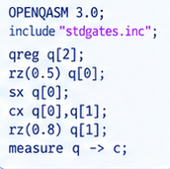
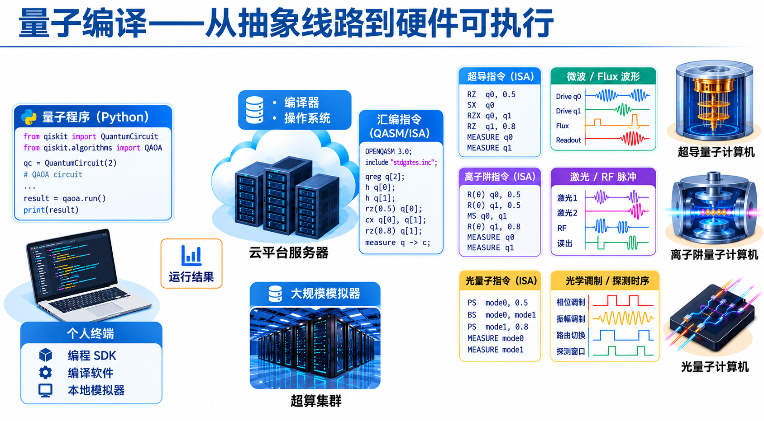
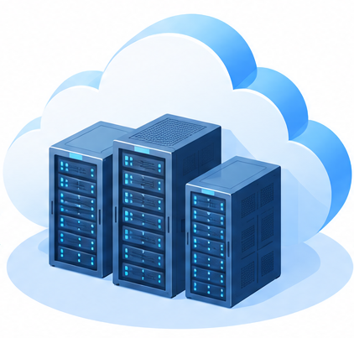
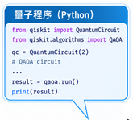
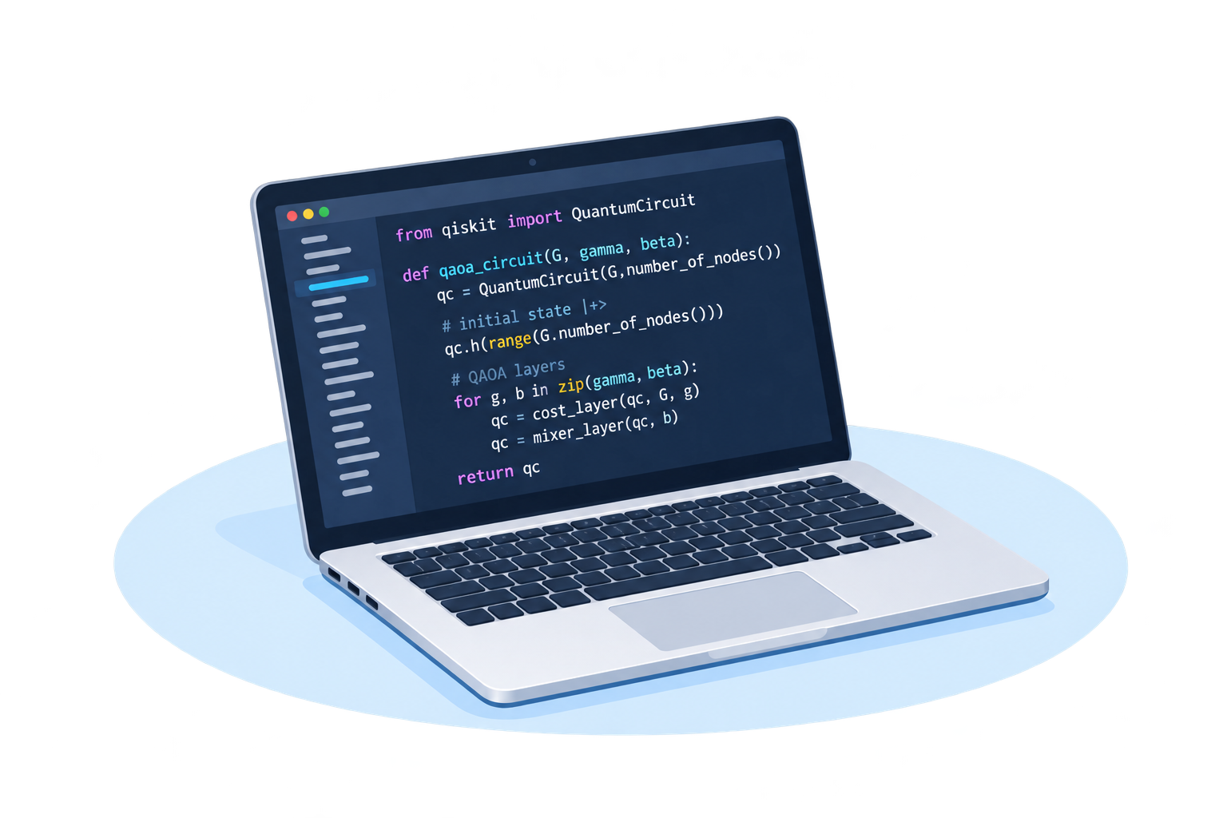
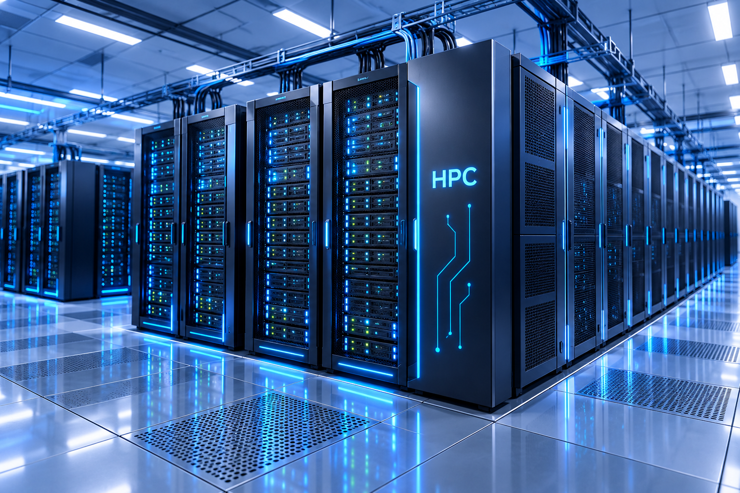
量子程序如何在QPU上运行？
量子程序从编写到执行过程中“经过”的设备
任务调度、 QPU选择等
超导控制系统
微波
云端编译器
操作系统
云端模拟器
编译：根据目标平台的指令集、拓扑结构等硬件信息
超导量子计算机
量子汇编指令
离子阱控制系统
激光
离子阱量子计算机
云平台服务器
光量子控制系统
光学调制
光量子计算机
个人终端
超算集群
量子计算机
编程SDK
编译器
本地模拟器
大规模模拟器
除了量子态演化本身，量子程序的大量编译、调度和控制工作仍由经典计算系统完成。
Notes:
3min30s
如果我们把整个系统展开来看，会发现从程序编写到真正的量子计算，中间仍然有非常多的经典计算设备。
一个常见的连接关系是这样的：我们的个人终端可以访问量子厂商提供的云平台服务器，这个服务器连接量子厂商的量子计算设备，可能是不同物理路线的设备，比如超导量子计算机、离子阱量子计算机和光量子计算机等等。
在我们的个人终端上，部署着编程所需要的SDK……，云平台服务器……。
在编程提交的过程中，量子程序目前仍然是在经典计算机上编写的。因此下一步仍然是在经典计算资源上完成量子程序的编译。编译可以通过个人终端上的编译器完成，也可以在云平台上完成，编译器会获得目标 QPU 的信息，例如它有哪些物理 qubit、qubit 之间怎样连接、支持哪些原生量子门等等。把我们的抽象线路转换成一条与目标硬件相关的、满足目标 QPU 指令集约束的线路。所以到这里，我们得到第二种中间产物——面向目标硬件的 ISA Circuit。注意，到这一步为止，实际上仍然全部是经典计算。
接下来，这个编译后的任务会进入 Runtime 和任务调度系统。在实际的云量子计算平台中，这里可能还涉及用户提交任务、任务排队、选择具体 QPU、绑定参数等。当任务真正轮到 QPU 执行时，它会继续进入经典控制系统。这里又发生了一次非常重要的表示转换。QPU 本身并不认识 Python，也不认识我们在线路图中画出来的方框。控制系统需要进一步把这些量子指令转换成具有严格时间关系的底层控制操作，然后由 FPGA、AWG、DAC 等经典电子设备产生实际的物理控制信号。根据不同的量子硬件平台，这些控制信号可能是微波脉冲、激光脉冲或者其他物理信号。然后执行的结果沿着路线返回到用户手中。对于我们刚才介绍的存在多轮的经典-量子迭代的qaoa来说，这个过程可能会迭代很多次。
在这个系统中，经典程序负责描述问题，经典编译器负责适配硬件，经典运行时负责调度，经典控制电子学负责产生物理信号，QPU 负责完成量子态的演化和测量，然后结果重新回到经典计算系统。
接下来我们要看的就是从量子程序到量子汇编指令这个编译的过程。

Slide 9
量子程序如何在QPU上运行？
VS
经典编译
量子编译
C程序
量子程序（Python/C）
AST
中间表示
目标平台无关优化
中间表示
目标平台无关优化
指令选择（基础门分解）
指令选择与寄存器分配
比特映射与路由
目标汇编代码
目标量子汇编/指令
机器码→可执行文件
物理控制信号
量子编译仍然遵循“高级语言 → 中间表示 → 硬件映射 → 目标指令” 的经典的编译逻辑。
目标硬件从 CPU 变成了 QPU，因此编译器需要处理一组新的硬件约束。
Notes:
3min
那么量子编译到底在做什么？
以经典编译来类比的话。比如我们写了一段 C 程序，在编译成可执行文件的过程中，编译器前端会对源程序进行解析，形成 AST，并进一步转换成 LLVM IR 这样的中间表示。在中间表示上，编译器可以进行一系列与目标相对独立的程序分析和优化。会进行指令选择和寄存器分配，把比较抽象的操作转换成目标处理器能够支持的指令；通过寄存器分配把程序里面大量的 virtual register 映射到真实 CPU 中数量有限的 physical register。最终生成机器码。
那么量子编译其实也是非常类似的逻辑，对于用高级编程语言缩写的量子程序，首先转化成中间表示，在这个中间表示上也要进行和目标平台无关的优化，主要目的是降低门个数和线路深度。
在从中间表示到目标量子汇编、指令的生成中，也要进行类似于指令选择和寄存器分配的过程，指令选择就是把程序中所写的量子门操作转换成目标平台支持的有限的基础门操作，另外一个不同于经典计算中的寄存器的问题是“比特映射和路由”的问题。逻辑量子比特要对应到物理量子比特上，现有的量子处理器上物理的量子比特之间的连接关系、可操作关系又是受限的，因此需要进行量子比特的交换路由。最终由目标量子汇编指令转换为控制量子处理器的物理信号。
但是总体上来说：
量子编译并不是一个完全陌生的问题，它仍然遵循“高级抽象 → 中间表示 → 硬件映射 → 目标指令”这样一个非常经典的编译逻辑。
真正变化的是——目标硬件从 CPU 变成了 QPU，因此编译器需要处理一组新的硬件约束。

Slide 10
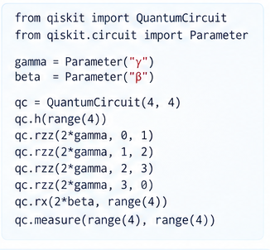
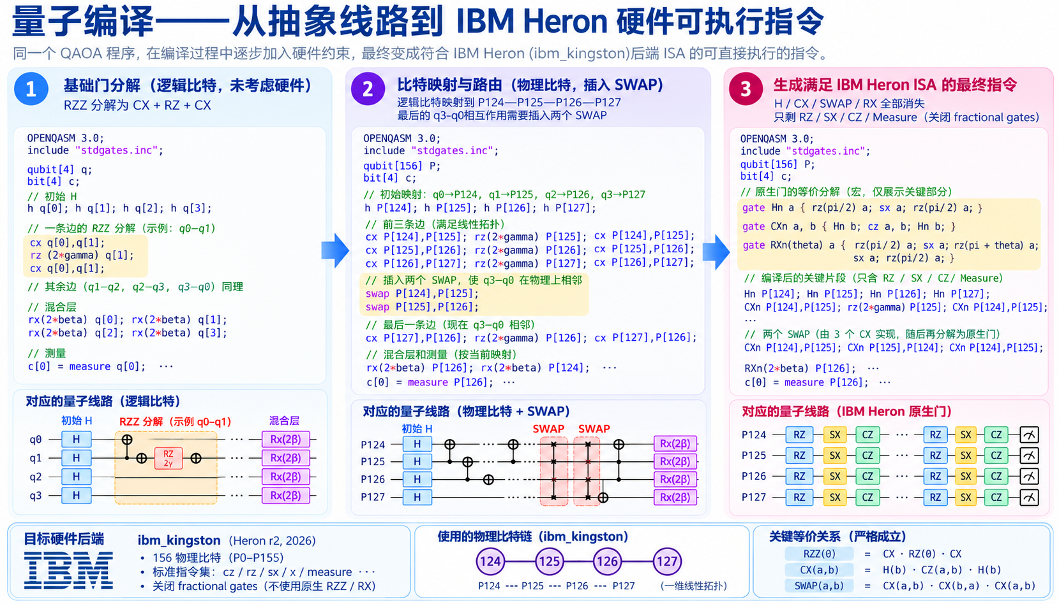
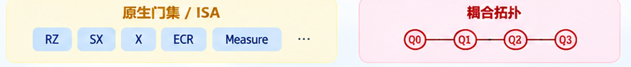
量子程序如何在QPU上运行？
高级编程语言编写的
量子程序（qaoa）
量子编译器
门分解
（中间表示）
比特映射和路由
（中间表示）
目标代码生成
（量子指令/汇编）
量子程序（Python/C）
中间表示
基础门分解
比特映射与路由
目标量子汇编/指令
目标量子平台
物理控制信号
Notes:
1min40s
我们以刚才的qaoa程序的转换来看这个过程。
在原程序中，我们构造了线路，写了一些量子门操作、比如h、rzz、rz门，但是在目标平台上所支持的是有限的基础门操作，并且目标平台的物理比特的拓扑之间的连接并不是两两相连的，两比特门操作只能在相邻比特上进行。
那么在编译过程中程序就会经过门分解、比特映射路由和最终目标代码生成的过程。
在门分解时会先把比如rzz这种复杂的门分解成一些在中间表示采用的常见的基础门的操作，比如黄色标注的地方就是一个rzz门分解成了三个基础门；
在比特映射和路由过程中，为了满足比特拓扑关系，会插入一些交换操作来把需要同时操控的两个比特移动到相邻位置上，最终还要把中间表示的基础操作转换成目标量子指令、汇编
这里我们给出的还只是qaoa程序中的量子线路的部分。

Slide 11
量子程序如何在QPU上运行？
量子线路编译研究现状
量子程序编译的一般流程
量子门分解
逻辑线路优化
量子比特映射及路由
线路等价变换优化
量子门调度
量子算法
量子线路
量子中间表示
可执行程序
量子中间表示形式是影响大规模量子线路编译开销的重要因素
量子门分解、比特映射及路由的最优求解是NP难问题，求解方法好坏对编译后线路规模影响较大

Slide 12

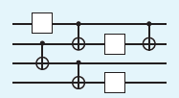
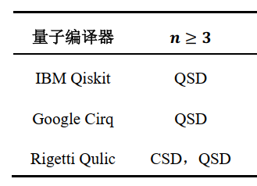
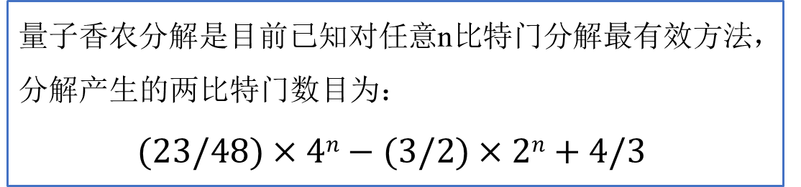
量子程序如何在QPU上运行？
大规模量子线路编译研究现状
  量子门分解研究现状
  量子计算机仅支持有限的两比特门和单比特门的直接执行。对于线路中任意𝑛比特门，需分解为基础门操作
现有编译器普遍采用基于矩阵分解递归的方法，包括余正弦分解（CSD）和量子香农分解（QSD）方法，分解后门个数为指数级
量子香农分解是目前已知对任意n比特门分解最有效方法，分解产生的两比特门数目为：
$$(23/48)×4n−(3/2)×2n+4/3$$
Notes:
要进行量子门分解，是因为XX
门分解的本质是矩阵分解
现有编译器多采用XX，例如XX。
而量子香农分解是目前已知的最有效方法，生成门个数是XX。
那么现有编译器采用通用分解方法，分解后门个数为指数级

Slide 13
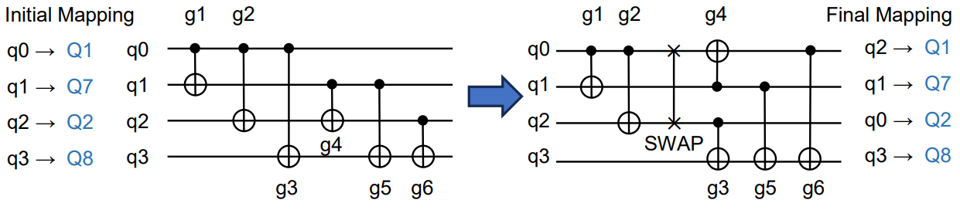
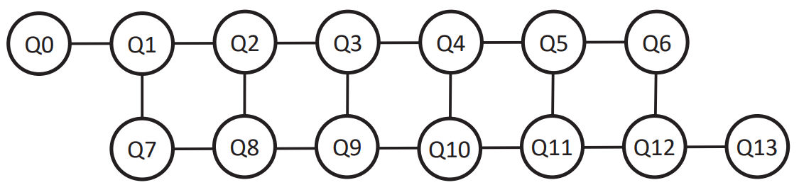
量子程序如何在QPU上运行？
大规模量子线路编译研究现状
  量子比特映射及路由研究现状
  量子芯片在比特连接关系上具有约束限制，仅相邻比特可作用两比特门
q0
q1
映射方案
SWAP门个数
$\{q0→Q1,q1→Q2,q2→Q7,q3→Q8,\}$ 1
swap
$\{q0→Q1,q1→Q2,q2→Q3,q3→Q4,\}$ ……
……
……
q2
q3
最小化门数量、最小化线路深度、最优线路保真度及多目标优化等
最优求解已经被证明是 NP 难问题，已有方法可分为精确求解方法、启发式方法
方法类别 | 具体方法 | 特点
精确求解方法 | SAT/SMT求解器、整数线性规划 | 可支持的规模仅达数十比特
启发式方法 | 动态规划、A*搜索等 | 映射后线路规模剧增
Notes:
先介绍一下量子比特映射及路由问题
由于XX，线路要映射到物理拓扑上，XX。
现有研究围绕最优XX等目标对这个问题进行求解
最优方案求解已经被证明是NP难问题，现有XX，其中，XX。
本课题研究面向特定结构线路和拓扑的专用映射方法

Slide 14
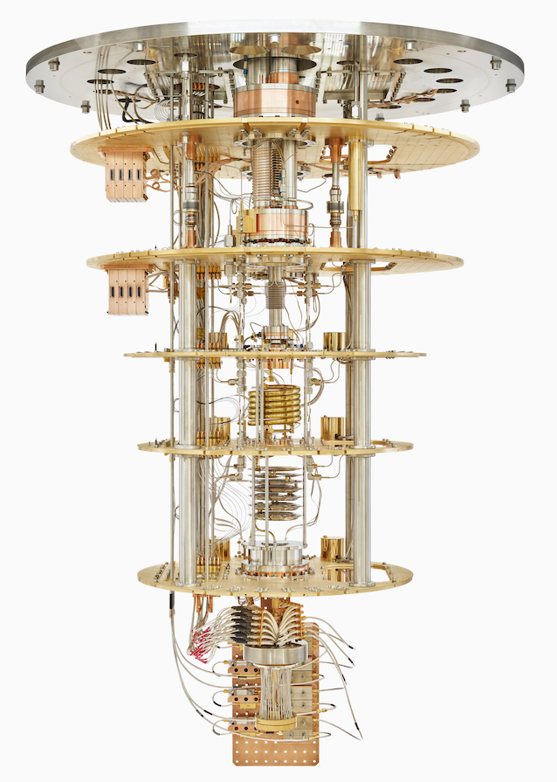
量子程序如何在QPU上运行？
“经典+量子”编译
怎样把 Quantum Circuit 编译到一台 QPU？
怎样把一个包含经典代码和量子代码的完整程序，编译成一个 CPU 和 QPU 能够协同执行的应用？
经典-量子协同编译
问题定义/数据准备
量子处理器
QPU
经典代码
量子代码
参数优化（经典算法）
# 参数优化 + 控制流程
params = initialize()
while not converged:
circuit = bind(qc, params)
result = run_qaoa(circuit)
value = evaluate(result)
params = optimizer.update(value)
def qaoa_circuit(gamma, beta):
qc = QuantumCircuit(4)
...
return qc
result = QPU.run(qc)
提交线路
（ISA Circuit）
量子核
构建并执行参数化量子线路（编译后的ISA Circuit）
测量结果
测量结果
经典程序
(控制流程、优化、数据处理)
量子核
（量子线路）
经典-量子接口
（参数传递、结果返回）
结果评估与参数更新
经典-量子协同编译
如果是“HPC”-“QC”混合计算应用呢？
QAOA：“经典+量子”混合算法
CPU
（运行经典代码）
QPU
（运行量子核）
Notes:
2min
我们重新回到完整的QAOA应用程序，会发现一个问题：真正的应用程序并不是只有这一条 Quantum Circuit。Qaoa算法的完整过程包括：问题定义/数据准备、参数优化（经典算法）、构建并执行参数化量子线路（编译后的ISA Circuit）、测量结果、结果评估与参数更新，这个过程也是迭代进行的。
这就把编译问题进一步扩大了。前面的问题是：“怎样把 Quantum Circuit 编译到一台 QPU？”
现在的问题变成：“怎样把一个包含经典代码和量子代码的完整程序，编译成一个 CPU 和 QPU 能够协同执行的应用？”
这就是 classical–quantum co-compilation，也就是经典–量子协同编译。
对于一部分代码运行在 CPU 上，一部分 quantum kernel 运行在 QPU 上的混合程序，要处理的两者之间还需要传递参数和测量结果。
对于qaoa这样的简单的程序来说，支持这样的“经典+量子”协同编译还是比较简单的。
因为它的经典计算部分是非常简单的，如果我们有一个HPC-QC混合计算的应用，在编译上如何处理？

Slide 15
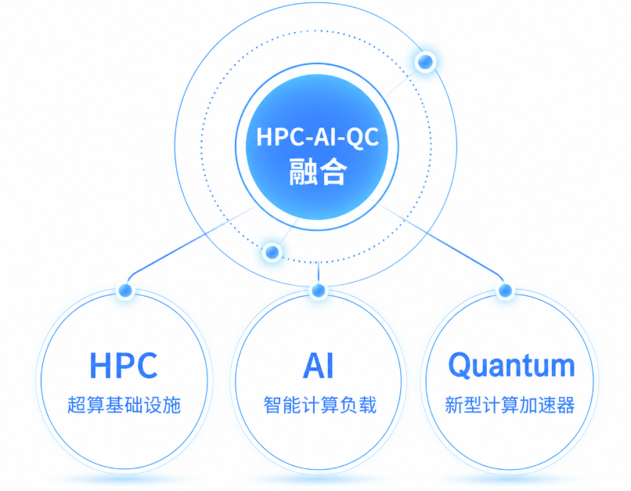

QPU如何融入高性能计算系统？
量子计算正在成为HPC领域的重要组成
  ISC High Performance 2026 国际超算大会
    会议主题：HPC, AI, Quantum: Powering Innovation and Sustainability
      高性能计算，人工智能，量子计算：驱动创新与可持续发展
    会议开场报告：HPC: A Heterogeneous Future（HPC：迈向异构化的未来）
      未来高性能计算将由 CPU、GPU、量子计算、类脑计算、光子计算等协同支撑。
      量子计算有望在化学、优化等特定问题上带来突破，但需要与经典 HPC 系统深度集成，形成混合计算流程。
      异构 HPC 的关键在于软件栈。未来需要统一、可持续、可扩展的软件框架，以及资源调度、软硬件协同设计和跨领域合作，才能真正释放多种计算架构的性能潜力。
Notes:
从国际高性能计算会议的议程变化，也可以看到量子计算在 HPC 中的位置正在发生变化。
ISC 最重要的 HPC 会议之一。2026 年会议的主题为 “HPC, AI, Quantum: Powering Innovation and Sustainability”。也就是说，Quantum 已经和 HPC、AI 并列成为大会的核心关键词。说明量子计算正在从一个相对独立的前沿方向，进入高性能计算的主流视野。对于 HPC 来说，QPU 未来更可能作为一种新型异构加速资源，与 CPU、GPU、模拟器和调度系统协同工作。
在会议的开场报告中，报告人也阐述了量子计算在 HPC 中的重要性，不只体现在硬件突破上，更体现在软件栈、编译器、运行时和系统集成能力上。

Slide 16
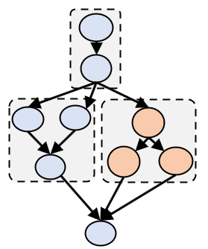
QPU如何融入高性能计算系统？
从经典-量子混合计算到HPC+QC异构计算
HPC+量子
协同计算应用
“HPC+QC”的软件栈应该如何支撑？
一个同时包含CPU、GPU和QPU计算的程序，应该如何统一表示、编译和执行？
统一的异构编译框架
C/C++
MPI
CUDA
Quantum
(QASM / IR)
统一异构编译框架
统一的中间表示(Common IR)
跨域优化（经典+量子）
目标映射与代码生成
问题构建、任务控制
量子子问题求解
混合可执行程序
CPU
(多核/集群)
GPU
(异构加速)
QPU
(量子设备)
大规模数值模拟
Notes:
2min 30s
如果我们把量子计算真正放到高性能计算场景里，情况会复杂很多。一个真实的 HPC 应用里面，可能同时包含几类计算。
这个dag图就是一个混合计算任务的示意图，蓝色点表示经典计算任务，黄色点表示量子计算任务，边表示依赖关系。
这里面：问题构建和任务控制运行在 CPU 上；大规模数值计算或者并行计算可能运行在 GPU 上；其中某一个适合量子计算的子问题，再交给 QPU。
那么，这个时候“hpc+qc”的软件栈应该如何支撑？一个同时包含CPU、GPU和QPU计算的程序，应该如何统一表示、编译和执行？
上层程序本身也可能包含不同的编程模型和程序表示。比如 C/C++、MPI、CUDA，以及 Quantum QASM 或者其他 Quantum IR。
那么应该有一个统一的异构编译器，不同来源的程序进入异构编译器以后，通过统一或者能够互操作的中间表示，进一步完成跨设备分析、目标映射、代码生成以及 Runtime 接口生成。最后分别生成面向 CPU、GPU 和 QPU 的代码，并形成一个能够协同执行的 Hybrid Executable。
所以问题从上一页的：经典+量子协同编译进一步扩展成：高性能计算+量子计算的统一异构编译。
那么要构建这样一个编译框架，应该怎么去实现？

Slide 17
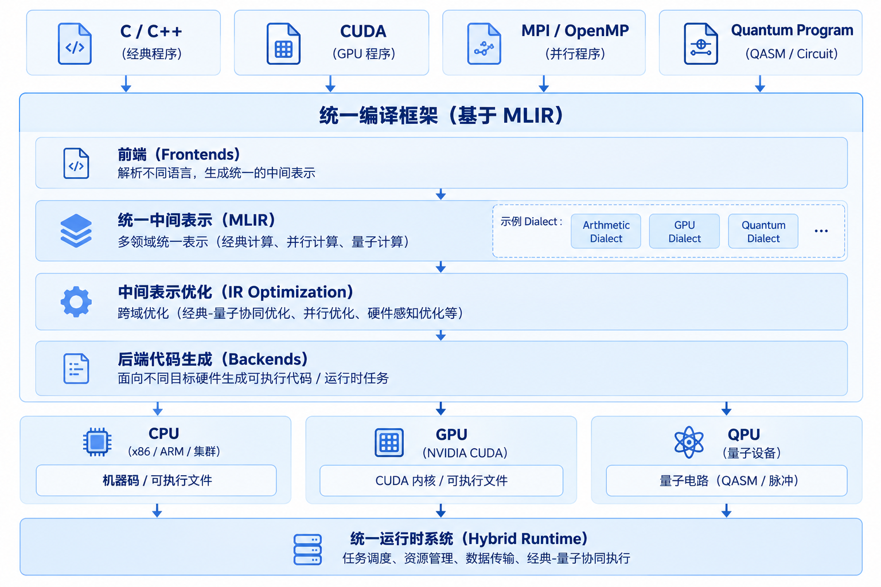
QPU如何融入高性能计算系统？
“高性能+量子”编译
  QLLVM 高性能-量子 系统编译框架
编程模型 编译工具 | CUDA | MPI | OpenMP | HIP | SYCL
GCC | ❌️ | ✅️ | ✅️ | ❌️ | ❌️
Intel oneAPI | ❌️ | ✅️ | ✅️ | ❌️ | ✅️
NVHPC | ✅️ | ❌️ | ✅️ | ❌️ | ❌️
LLVM/Clang | ✅️ | ✅️ | ✅️ | ✅️ | ✅️
实现经典CUDA/MPI/C++编译及量子程序编译的端到端融合，支持从前端语言解析到目标代码生成、链接及可执行文件生成的完整过程
Notes:
2min30s
基于前面的问题，我们认为需要进一步探索一个面向高性能计算和量子计算的系统编译框架，我们团队开发了一个高性能-量子系统编译框架，QLLVM。
这个框架中包括统一的前端、中间表示和后端代码生成。重点在于“统一中间表示的选择上”，我们选择了MLIR+LLVM IR的路线。
为什么会考虑 LLVM 这一类编译基础设施？
大家可以先看下面这张表。
HPC 领域本身就不是只有一种编程模型。
我们会遇到 CUDA、MPI、OpenMP、HIP、SYCL 等不同的编程模型和工具体系。
如果现在再加入 Quantum，那么我们面临的问题不是简单地“再做一个量子编译器”，而是：
怎样让量子程序进入现有的异构编译体系。
所以我们希望解决的是一个更统一的问题：
上层可以存在不同的编程模型和程序表示；
中间通过编译基础设施完成程序分析和逐层 lowering；
底层再分别面向 CPU、GPU 和 QPU 生成目标代码。
也就是说，我们关注的不是孤立的 QPU 编译，而是：
面向 CPU、GPU、QPU 的统一异构编译能力。
所以在MLIR的框架中加入对量子程序表示的支持，是会让融合更加充分的。

Slide 18
QPU如何融入高性能计算系统？
量子编译、HPC-QC领域热点研究方向
  容错量子编译
    自动容错线路生成及优化；
    容错线路布局及调度；
    基于编译的容错电路物理资源估计。
  AI/ML 驱动的编译优化
    基于强化学习/大模型的编译Pass自动调优；
    基于深度学习的比特映射路由；
    噪声感知的多目标编译优化；
  量子-HPC深度融合
    异构计算统一编译与通信优化；
    面向异构计算的统一中间表示设计与优化；
  分布式量子编译
    面向分布式多QPU的量子线路编译；
Notes:
1min30

Slide 19
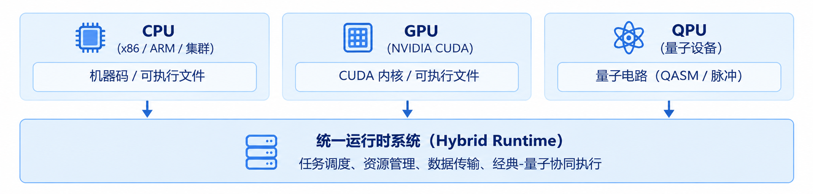
QPU如何融入高性能计算系统？
“高性能+量子”编译、程序调度执行
HPC+量子
协同计算应用
“HPC+QC”的软件栈应该如何支撑？
？如何执行
问题构建、任务控制
量子子问题求解
QPU 进入 HPC 系统后， OS 问题更复杂：
QPU 怎么抽象？ —— 像 CPU/GPU 一样暴露什么资源接口？
QPU 怎么分配？ —— 多个程序竞争有限 QPU 时给谁用？
任务怎么调度？ —— CPU/GPU/QPU 之间什么时候切换、谁先执行？
执行怎么协同？ —— 经典计算与量子计算如何同步、通信和反馈？
大规模数值模拟
谁来统一管理这些异构资源，并协调程序的执行？
Notes:
1min30
前面我们基本都在回答一个问题：
程序怎么编译。
但当 QPU 真正进入 HPC 系统以后，仅仅把程序编译出来是不够的。
接下来系统还必须回答：
这个程序到底怎么执行？
这里至少会出现四类问题。
第一类是资源抽象。
CPU 有核，GPU 有计算单元和显存，那么 QPU 进入系统以后，我们应该怎样描述它？
它应该向上层软件暴露什么样的资源接口？
第二类是资源分配。
QPU 和普通 CPU 资源不完全一样，而且通常是一种比较有限的计算资源。
如果多个程序同时需要使用 QPU，那么 QPU 应该分配给谁？
怎么进行隔离和共享？
第三类是异构任务调度。
一个应用里面可能同时存在 CPU、GPU 和 QPU 任务。
它们之间可能还有数据依赖和控制依赖。
那谁先执行？什么时候调用 GPU？什么时候调用 QPU？CPU 是阻塞等待，还是继续执行其他任务？
这些都会进入调度系统需要考虑的范围。
第四类，也是量子计算非常典型的一个问题，就是协同执行。
我们刚才已经通过 QAOA 看到了：
CPU 给 QPU 参数；
QPU 执行；
测量结果返回 CPU；
CPU 更新参数；
然后再次调用 QPU。
所以经典计算和量子计算之间存在非常频繁的同步、通信和反馈。
于是到最后，我们真正面对的问题已经从：
“怎么运行一条量子线路？”
逐渐变成了：
“谁来统一管理 CPU、GPU、QPU 这些异构资源，并协调整个应用程序的执行？”

